Slide 1
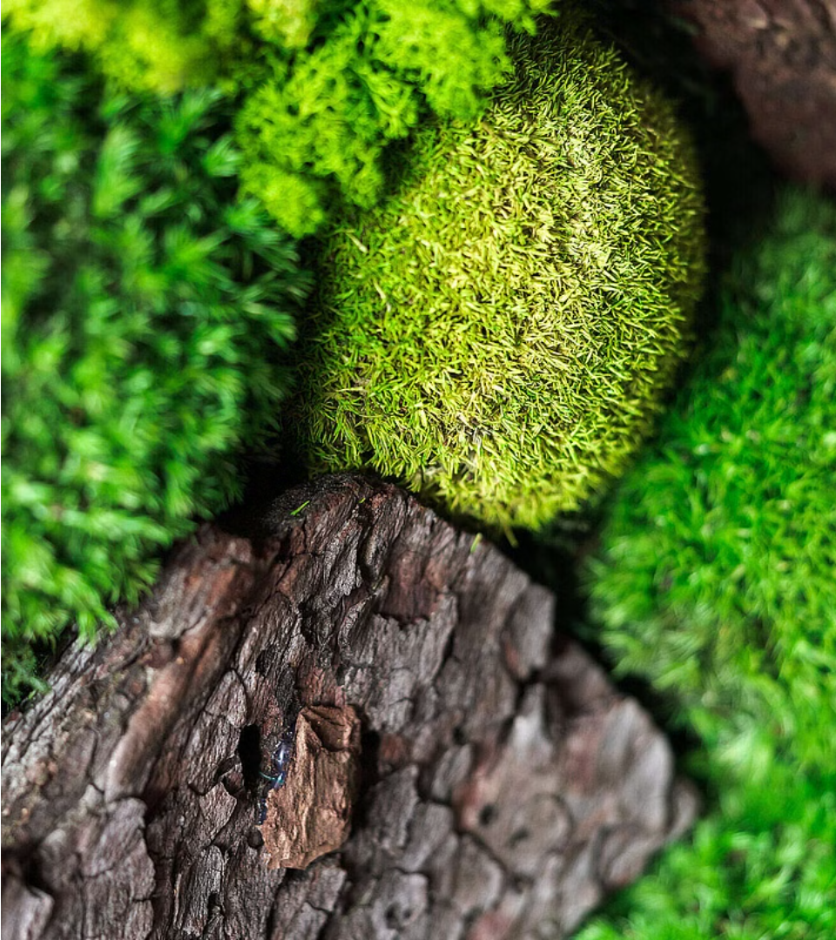
Характеристика и строение мхов
newUROKI.net
Мхи являются древними и разнообразными растениями, которые играют важную роль в экосистемах. Они представляют собой небольшие, стелющиеся по земле или растущие на деревьях и скалах растения, не имеющие корней, стеблей и листьев в привычном понимании. Вместо этого они состоят из ризоидов, стебелька и листоподобных органов. Мхи поглощают воду и питательные вещества через всю поверхность своего тела, что делает их особенно приспособленными к влажным местообитаниям.
Презентация для урока биологии в 7 классе по теме: «Характеристика и строение мхов»
«Новые УРОКИ» newUROKI.net
Всё для учителя – всё бесплатно!

Slide 2
newUROKI.net
Строение мхов
1
Ризоиды
2
Стебелек
3
Листья
Ризоиды мхов - это тонкие ниточковидные образования, выполняющие функцию корней. Они закрепляют растение в субстрате и обеспечивают его водой и минеральными веществами.
Стебелек мха поддерживает его тело и несет на себе листоподобные органы. Он может быть простым или разветвленным, а его высота варьирует от нескольких миллиметров до нескольких сантиметров.
Листья мхов имеют простую структуру, состоящую из одного слоя клеток. Они могут быть цельными или лопастными, а их форма и размер варьируют в зависимости от вида.

Slide 3
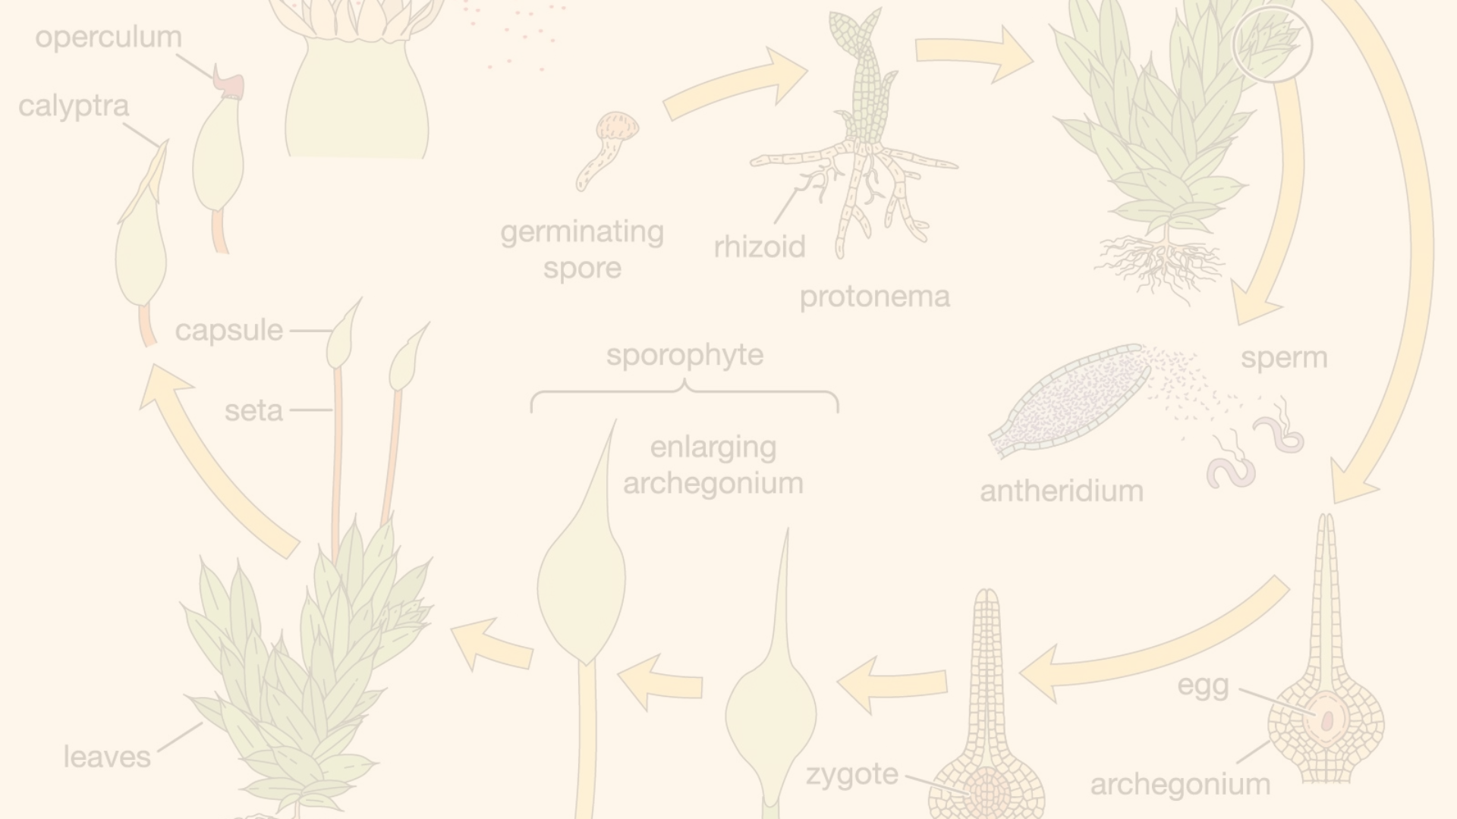
newUROKI.net
Размножение мхов
Бесполое размножение
1
Мхи способны к бесполому размножению с помощью спор, которые образуются в специальных коробочках на верхушке спороносных побегов. Споры разносятся ветром и прорастают, образуя новые растения.
2
Половое размножение
Половое размножение мхов происходит при помощи архегониев (женских половых органов) и антеридиев (мужских половых органов). Оплодотворенная яйцеклетка развивается в спорогон, который затем формирует споры для бесполого размножения.
Чередование поколений
3
Для мхов характерно чередование полового (гаметофит) и бесполого (спорофит) поколений. Эти две стадии развития существенно различаются по своему строению и функциям.

Slide 4
newUROKI.net
Роль мхов в природе
Экологические функции
Средообразующая роль
Индикаторная функция
Мхи играют важную роль в экосистемах, выполняя различные экологические функции. Они участвуют в почвообразовании, регулируют водный баланс, служат пищей и укрытием для многих мелких животных.
Мхи часто образуют дерновины и выступают в качестве пионерных растений, первыми заселяющих новые местообитания. Они создают благоприятные условия для развития других видов растений и животных.
Мхи очень чувствительны к изменениям окружающей среды, поэтому их присутствие или отсутствие может служить индикатором экологического состояния местообитаний.

Slide 5
newUROKI.net
Разнообразие мхов
Сфагновые мхи
Зеленые мхи
Сфагновые мхи, или торфяные мхи, являются доминирующими растениями в болотных экосистемах. Они обладают высокой влагоемкостью и играют важную роль в накоплении торфа.
Зеленые мхи - самая многочисленная группа, включающая в себя большинство видов, встречающихся в умеренных и бореальных лесах, на скалах и в горных районах.
Андреевские мхи
Политриховые мхи
Андреевские мхи предпочитают обитать в сухих, каменистых местах, например, на вершинах гор и скалах. Они имеют яркую красную окраску и характерную форму.
Политриховые мхи характеризуются более крупными размерами и жесткими, щетинистыми листьями. Они встречаются в лесах, на болотах и в горных районах.

Slide 6
newUROKI.net
Адаптации мхов к среде обитания
Влагоемкость
Фотосинтез
Ризоиды
Споры
Мхи способны быстро впитывать и удерживать большое количество воды, что позволяет им выживать в засушливых условиях.
Мхи могут осуществлять фотосинтез даже при небольшом количестве света, что помогает им расти в затененных местах.
Ризоиды мхов позволяют им прикрепляться к субстрату и поглощать воду и минеральные вещества из него.
Споры мхов устойчивы к неблагоприятным условиям и позволяют растениям преодолевать засушливые периоды.

Slide 7
newUROKI.net
Использование мхов человеком
Декоративное использование
Медицинские цели
Сельское хозяйство
Промышленность
Мхи часто используются в ландшафтном дизайне и декоративном оформлении помещений благодаря своей текстуре и живописному внешнему виду.
Некоторые виды мхов обладают антисептическими и противовоспалительными свойствами и применяются в народной медицине.
Торфяные мхи широко используются в сельском хозяйстве в качестве компонента субстратов для выращивания растений.
Мхи применяются в некоторых промышленных процессах, например, для упаковки хрупких грузов или производства топлива.

Slide 8
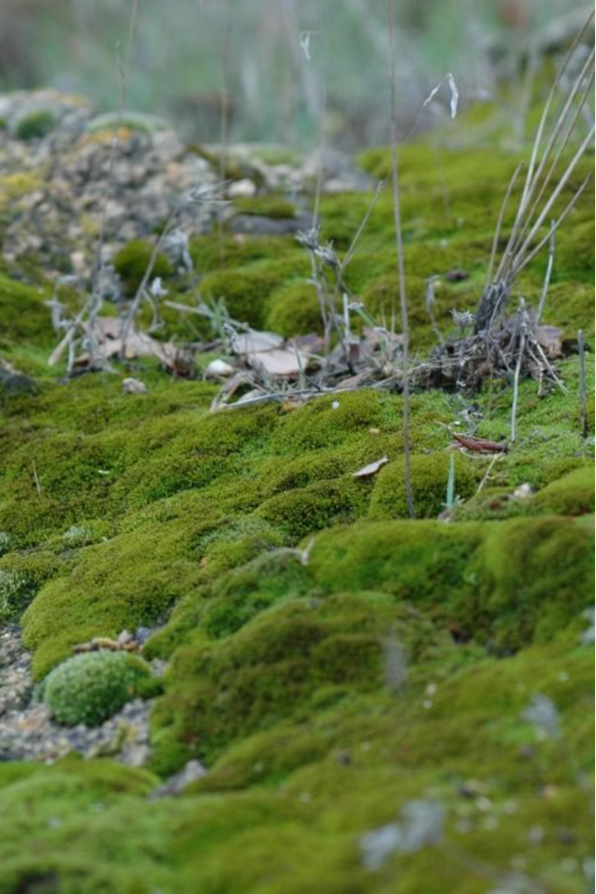
newUROKI.net
Заключение
Мхи - это древние, разнообразные и удивительные растения, играющие важную роль в природных экосистемах. Несмотря на свои небольшие размеры, мхи обладают множеством уникальных адаптаций, позволяющих им выживать в самых разнообразных условиях. Кроме того, мхи находят применение и в жизни человека, используясь в декоративных, медицинских и сельскохозяйственных целях. Изучение и бережное отношение к этим растениям имеет большое значение для понимания и сохранения окружающей среды.

